Slide 1

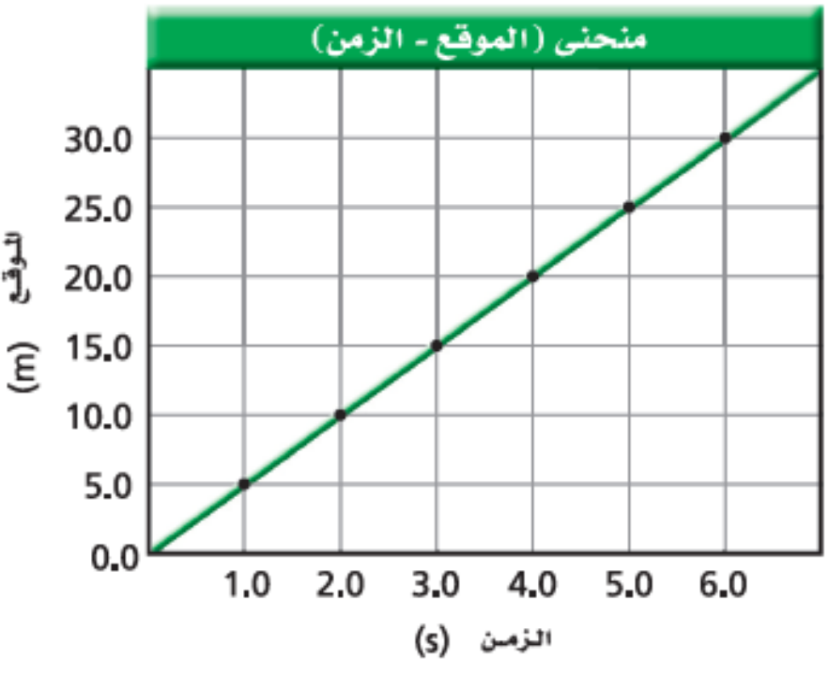
منحنى الموقع -الزمن | عنوان الدرس
الفيزياء1 (فيز102) | المقرر
الأول | المستوى
الأول+الثاني | الفصل الدراسي
2 | رقم الفصل

Slide 2
الكفايات التعليمية
يوضح المفاهيم المرتبطة بمنحنى موقع والزمن(منحنى الموقع- الزمن، الموقع اللحظي) .
يطور منحنيات (الموقع-الزمن) لأجسام متحركة، ويستخدمها لتحديد مواقع الأجسام أو إزاحتها.
يصف حركة الأجسام باستخدام التمثيلات المتكافئة ومنها مخططات الحركة أو الصور أو منحنيات الموقع- الزمن.
منحنى الموقع –الزمن الفيزياء1 (فيز102)

Slide 3
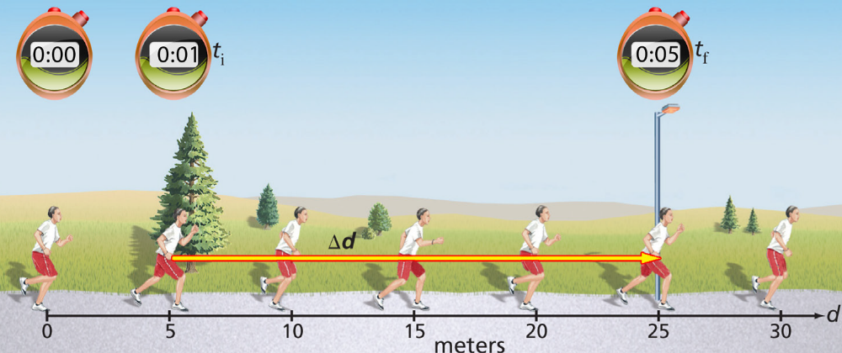
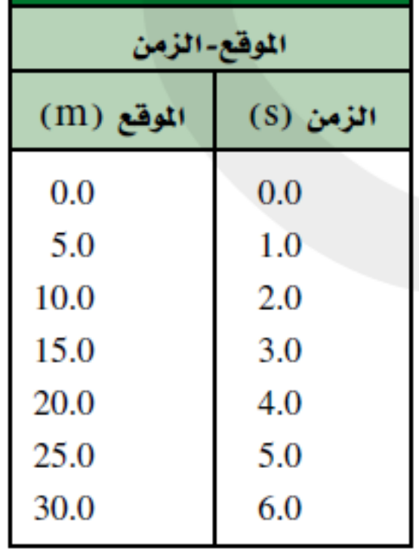
منحنى الموقع -الزمن
يمكن استخدام مخطط حركة العدَّاء لتحديد موقع العدَّاء في كل لحظة من حركته، وتجسيدها في جدول.
وأيضًا يمكن عرض البيانات في منحنى (الموقع-الزمن)، بتحديد إحداثيات الزمن على المحور الأفقي X وإحداثيات الموقع على المحور الرأسي Y .
منحنى الموقع –الزمن الفيزياء1 (فيز102)

Slide 4
مسائل تدريبية
يوضح الرسم البياني حركة عدَّاء، أجب عن الأسئلة التالية:
1.متى يصل العدَّاء إلى بعد 20 mعن نقطة البداية؟
بعد مضي زمن مقداره 4 s
2. أين يكون العدَّاء بعد مضي 6 s عن نقطة البداية؟
على بعد 30 m عن نقطة البداية
3.ما مقدار الازاحة التي تحركها العدَّاء من الثانية الثالثة إلى الثانية السادسة؟
d=d_{f}-d_{i}=30-15=15 m∆
منحنى الموقع –الزمن الفيزياء1 (فيز102)

Slide 5
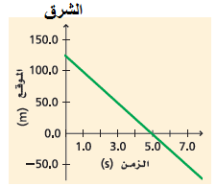
مسائل تدريبية
يوضح الرسم البياني حركة عدَّاء، أجب عن الأسئلة التالية:
1.متى كانت السيارة على بعد 50 mشرق نقطة الأصل؟
عند الزمن 3 s .
2. أين كانت السيارة عند 1 s ؟
على بعد 100 m عن نقطة البداية .
3. صف حركة السيارة الممثلة في الرسم البياني.
انطلقت السيارة من نقطة تبعد 125 m شرقُا، وتحركت باتجاه نقطة الاصل (الغرب) ووصلتها بعد زمن 5 s ثم تابعت سيرها باتجاه الغرب.
منحنى الموقع –الزمن الفيزياء1 (فيز102)

Slide 6
مراجعة
التمثيلات المتكافئة
جداول البيانات
نموذج الجسيم
النقطي
منحنيات
(الموقع-الزمن)
مخطط الحركة
الكلمات
منحنى الموقع –الزمن الفيزياء1 (فيز102)

Slide 7
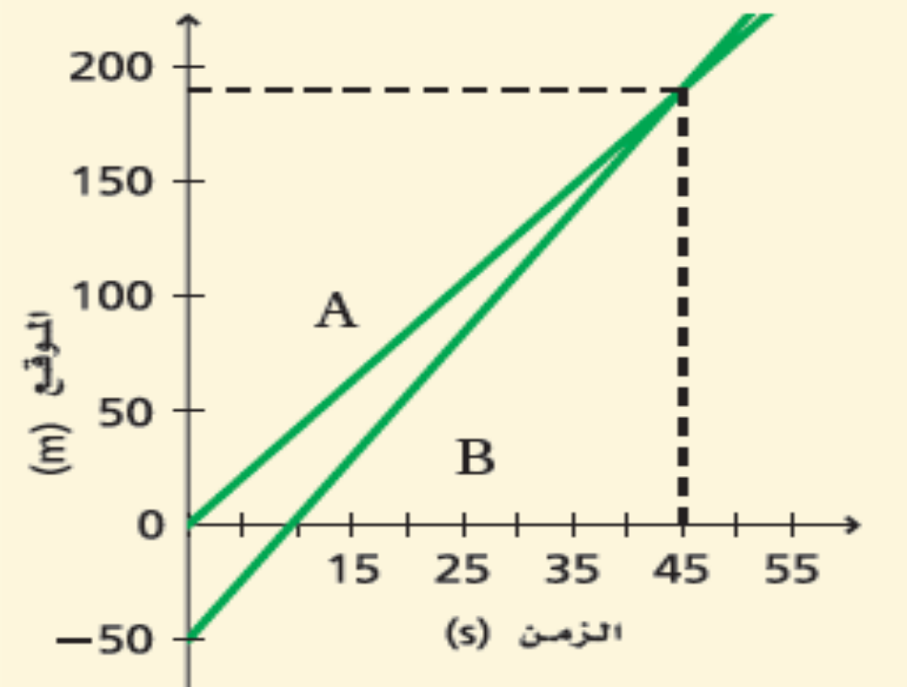
الفترة الزمنية والإزاحة
يمكنك تمثيل حركة أكثر من جسم في منحنى واحد للموقع-الزمن، ونقطة تقاطع الخطين البيانيين تخبرك متى يكون الجسمان في الموقع نفسه.
سؤال: هل هذا يعني أن الجسمين في الشكل سيتصادمان؟
ليس بالضرورة، إذا كان هذان الجسمان عداءين، ولكل منهما ممر خاص به، فإنهما لن يتصادما.
منحنى الموقع –الزمن الفيزياء1 (فيز102)

Slide 8
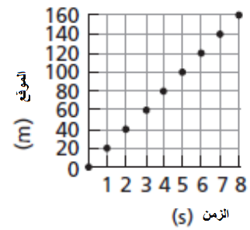

مسائل تدريبية
يمثل النموذج الجسيمي النقطي لجسم يتحرك بخط مستقيم. مثِّلْ حركته باستخدام منحنى (الموقع-الزمن)، علمًا بأن الفترة الزمنية بين كل نقطتين متتاليتين تساوي 1 s.
منحنى الموقع –الزمن الفيزياء1 (فيز102)

Slide 9
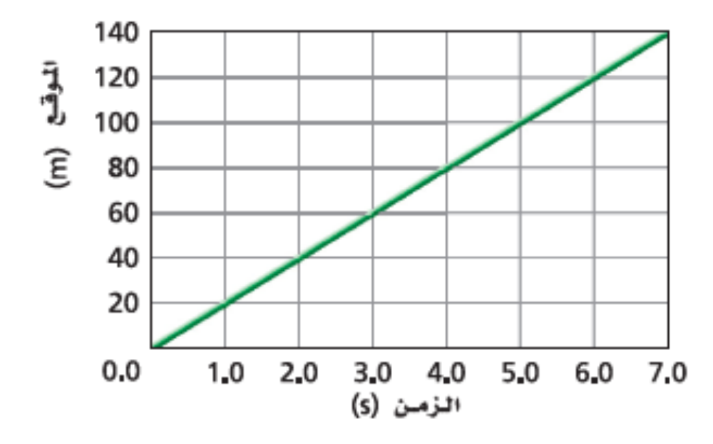
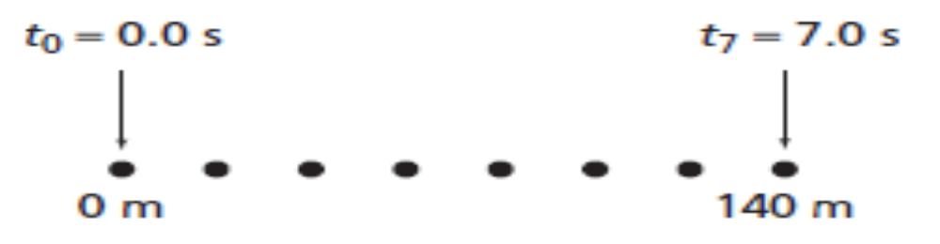
مسائل تدريبية
يبين الشكل منحنى (الموقع-الزمن) لحركة جسم.
1. متى كان الجسم على بعد 10 m عن نقطة الأصل؟
0.5 s
2. حدد المسافة التي قطعها الجسم بين اللحظتين s 0 و s5
100 m
3. حدد الزمن الذي استغرقه الجسم ليتحرك من موقع يبعد 40 m عن نقطة الأصل إلى موقع يبعد 80 m عنها.
2.0 s
4. ارسم النموذج الجسيمي النقطي لحركة الجسم.
منحنى الموقع –الزمن الفيزياء1 (فيز102)

Slide 10
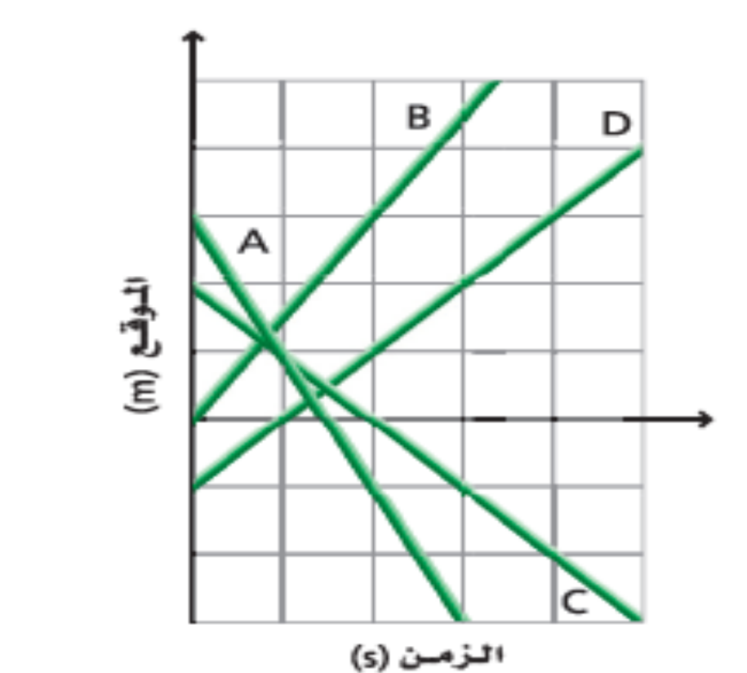
مسائل تدريبية
رتب الخطوط البيانية بحسب الموقع الابتدائي للجسم (بدءًا بأكبر قيمة موجبة وانتهاء بأكبر قيمة سالبة).
الجسم A ، الجسم C ، الجسم B ، الجسم D
منحنى الموقع –الزمن الفيزياء1 (فيز102)

Slide 11

انتهى مع أطيب الأمنيات بالتّوفيق
لمزيد من المعلومات ارجع إلى كتاب الطالب

